Slide 1


من هو احمد شوقي؟ احمد شوقي علي أحمد شوقي (1285- 1351 هـ / 1868- 1932 م) هو شاعر وكاتب مسرحي مصري، يُعد أشهر شعراء العربية في العصر الحديث، لقِّب بـ «أمير الشعراء».

Slide 2
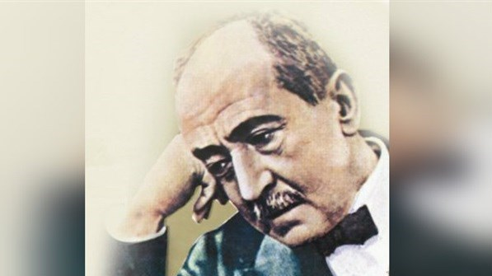
خصائص شعره
لشوقي الريادة في النهضة الأدبية والفنية والسياسية والاجتماعية والمسرحية التي مرت بها مصر، أما في مجال الشعر فهذا التجديد واضح في معظم قصائده التي قالها، ومن يراجع ذلك في ديوانه الشوقيات لا يفوته تلمس بروز هذه النهضة
This Photo by Unknown Author is licensed under CC BY

Slide 3

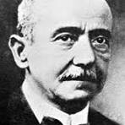
اعمال الشاعر خلف ديواناً ضخماً عرف بديوان (الشوقيات) وهو يقع في أربعة أجزاء الأول ضم قصائد الشاعر في القرن التاسع عشر والمقدمة وسيرة لحياته. وقد تمت إعادة طبعه عام 1925 م، واقتصر على السياسة والتاريخ والاجتماع. أما الجزء الثاني فقد طبعه عام 1930م

Slide 4
أحمد شوقي على موقع الموسوعة البريطانية (الإنجليزية) صفحة الشاعر أحمد شوقي على موقع أبجد صفحة اقتباسات الشاعر أحمد شوقي على موقع أبجد ديوان الشاعر أحمد شوقي في بوابة الشعراء موسوعة مشاهير العالم
وصلات الخارجية
This Photo by Unknown Author is licensed under CC BY

Slide 5
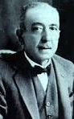
إنجازات احمد شوقي
من أبرز إنجازات أحمد شوقي كونه "أمير الشعراء"، وتأسيسه المسرح الشعري العربي، بالإضافة إلى أعماله الأدبية الكثيرة مثل دواوين الشوقيات ومسرحياته الشهيرة. لقد ساهم في تجديد الشعر العربي، وتأثيره الوطني والثقافي في عصره، وتلقّيه لمبايعة الشعراء العرب له عام 1927.

Slide 6
ونشأ في كنف عائلة ثرية في القاهرة. تلقى تعليمه في مصر ثم أكمل دراسته في الحقوق بفرنسا. عاد إلى مصر ليصبح شاعر القصر، وقد استغل شعره في القضايا الوطنية وله مساهمات في المسرح والشعر العربي. توفي عام 1932.
حياة احمد شوقي

Slide 7

THANK YOU
Hashem Zumot
7 B

